Slide 1
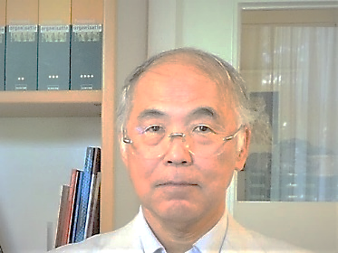
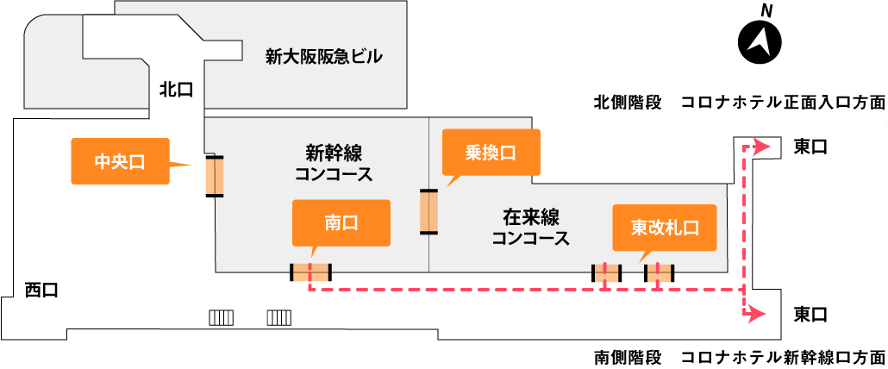
公益財団法人 日本尊厳死協会関西支部主催
『認知症患者安楽死裁判を通してACPを考える ～「いま」の意思か、事前指示書か～』
講演要旨
「認知症である人」の「いま」の意思か、それとも「認知症になった人」の先行する意思、「事前指示書」か。オランダで2016年におこった認知症患者安楽死裁判ではまさにこの問題が争われた。オランダ最高裁判所はどのような判決を下しただろうか。
５月18日
日
参加費：無料
定員：８０名
日 時
13:30-15:30
開場：13:00
講師:盛永審一郎先生
（小松大学大学院特任教授・富山大学名誉教授）
講演
〇盛永審一郎
小松大学大学院特任教授・富山大学名誉教授、専門：生命倫理学、実存倫理学、著書；『安楽死を考えるために』、『認知症患者安楽死裁判』、『終末期医療を考えるために』（以上丸善出版）、『安楽死法：ベネルクス3国の比較と資料』（東信堂）、編著『いまを生きるための倫理学』（丸善出版）ほか。
大阪コロナホテル 別館KINUGASA
会 場
新大阪駅東口より徒歩３分
申込：電話のみ TEL 0120-211-315（平日10:00～16:00）
定員になり次第、締め切りとさせていただきます。

